Slide 1
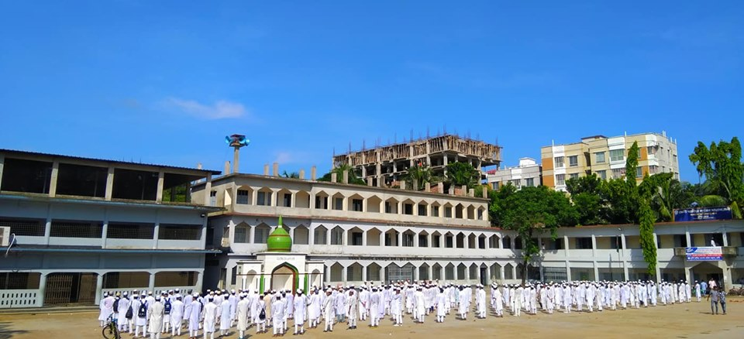
স্বাগতম

Slide 2
পরিচিতি
পাঠ পরিচিতি
নবম-দশম শ্রেণি
বিষয়ঃ গণিত
অধ্যায়ঃ ১৩
সময়ঃ ৪৫ মিনিট
তারিখঃ ১১/০২/১৯
জিয়াউল হক ভূঁঞা
সহকারী শিক্ষক -গণিত
ফেনী আলীয়া কামিল মাদ্রাসা
01830123185

Slide 3
সমান্তর ধারার ক্ষেত্রে n তম পদ নির্ণয়ের সূত্র টি বল ?
সমান্তর ধারার ক্ষেত্রে m+n তম পদের সমষ্টি নির্ণয়ের সূত্র টি বল ?

Slide 4
আজকের পাঠ
সসীম ধারা (সমান্তর ধারা)

Slide 5
পাঠ শেষে শিক্ষার্থীরা------
১। সমান্তর ধারার নিদিষ্টতম পদ ও নির্দিষ্ট সংখ্যক পদের সমষ্টি নির্ণয়ের সূত্র প্রয়োগ করে গাণিতিক সমস্যা সমাধান করতে পারবে ।

Slide 6

প্রশ্ন: কোনো সমান্তর ধারার m পদের সমষ্টি n এবং প্রথম n পদের সমষ্টি m হলে, এর প্রথম (m+n) পদের সমষ্টি নির্ণয় কর?
মনে করি
ধারার ১ম পদ = a
n তম পদের সমষ্টি $s_{n}=\frac{n}{2}\left\{2a+\left(n−1\right)d\right\}$
সাধারন অন্তর = d
$$∴\text{ধারাটির প্রথম} \text{m} \text{পদের সমষ্টি}$$
$$\frac{m}{2}\left\{2a+\left(m−1\right)d\right\}=n$$
বা, 2a+(m-1)d$=\frac{2n}{m}$…….(i)
$$\text{আবার }\text{ধারাটির প্রথম} \text{m} \text{পদের সমষ্টি}$$
$$\frac{n}{2}\left\{2a+\left(n−1\right)d\right\}=m$$
বা, 2a+(n-1)d$=\frac{2m}{n}$…….(ii)

Slide 7
সমীকরণঃ (i) -(ii)
2a+(m-1)d$=\frac{2n}{m}$
2a+(n-1)d$=\frac{2m}{n}$
(-) (m-n)$d=\frac{2n}{m} −\frac{2m}{n}$
বা, (m-n)$d=\frac{2n^{2}−2m^{2}}{mn}$
বা, (m-n)$d=\frac{−2(m^{2}−n^{2})}{mn}$
বা, $d=−\frac{2(m+n)(m −n)}{mn(m −n)}$
$∴ d=−\frac{2(m+n)}{mn}$

Slide 8
$$∴\text{ধারাটির প্রথ}\text{ম} \text{(}\text{m}\text{+}\text{n}\text{) }\text{পদের সমষ্টি}$$
$s_{(m+n)}=\frac{m+n}{2}\left\{2a+\left(m+n−1\right)d\right\}$
$$=\frac{m+n}{2}\left\{2a+\left(m−1\right)d+nd\right\}$$
$$=\frac{m+n}{2}\left[\frac{2n}{m}+n\left\{−\frac{2(m+n)}{mn}\right\}\right]$$
(i) নং হতে
$$=\frac{m+n}{2}\left\{\frac{2n}{m}−\frac{2(m+n)}{m}\right\}$$
$$=\frac{m+n}{2} (\frac{2n−2m−2n}{m})$$

Slide 9
$$=\frac{m+n}{2} ×\frac{−2m}{m}$$
$$=−(m+m)$$
$$∴\text{ধারাটির প্রথ}\text{ম} \text{(}\text{m}\text{+}\text{n}\text{) }\text{পদের সমষ্টি} =−(m+m)$$

Slide 10
একক কাজ
সময়ঃ ৭ মিনিট
*প্রশ্ন: কোনো সমান্তর ধারার 12 পদের সমষ্টি 144 এবং প্রথম 20 পদের সমষ্টি 560 হলে, এর প্রথম 6 পদের সমষ্টি নির্ণয় কর?

Slide 11
মূল্যায়ন
সময়ঃ ৩ মিনিট
1)
2+4+6+8+••• ধারাটির সাধারণ অন্তর কত?
ক) 8 খ) 2 গ) 5 ঘ) 7
2)
2+4+6+8+••• ধারাটির 6 তম পদ কত?
ক) 8 খ) 12 গ) 5 ঘ) 7

Slide 12
বাড়ীর কাজ
*সৃজনশীলপ্রশ্নঃ
ধারা-1 : কোনো সমান্তর ধারার প্রথম m পদের সমষ্টি n এবং প্রথম n পদের সমষ্টি m.
ধারা-2 : কোনো সমান্তর ধারার প্রথম m তম পদ n এবং প্রথম n তম পদ m.
ক) ধারা-1 এর ক্ষেত্রে সমান্তর ধারার ১ম পদ a, সাধারন অন্তর d হলে , m পদের সমষ্টি সমীকরণের মাধ্যমে প্রকাশ কর।
খ) ধারা-২ এর ক্ষেত্রে প্রথম (m+n) তম পদ নির্ণয় কর?
গ) ধারা-1 এর ক্ষেত্রে প্রথম (m+n) পদের সমষ্টি নির্ণয় কর?

Slide 13
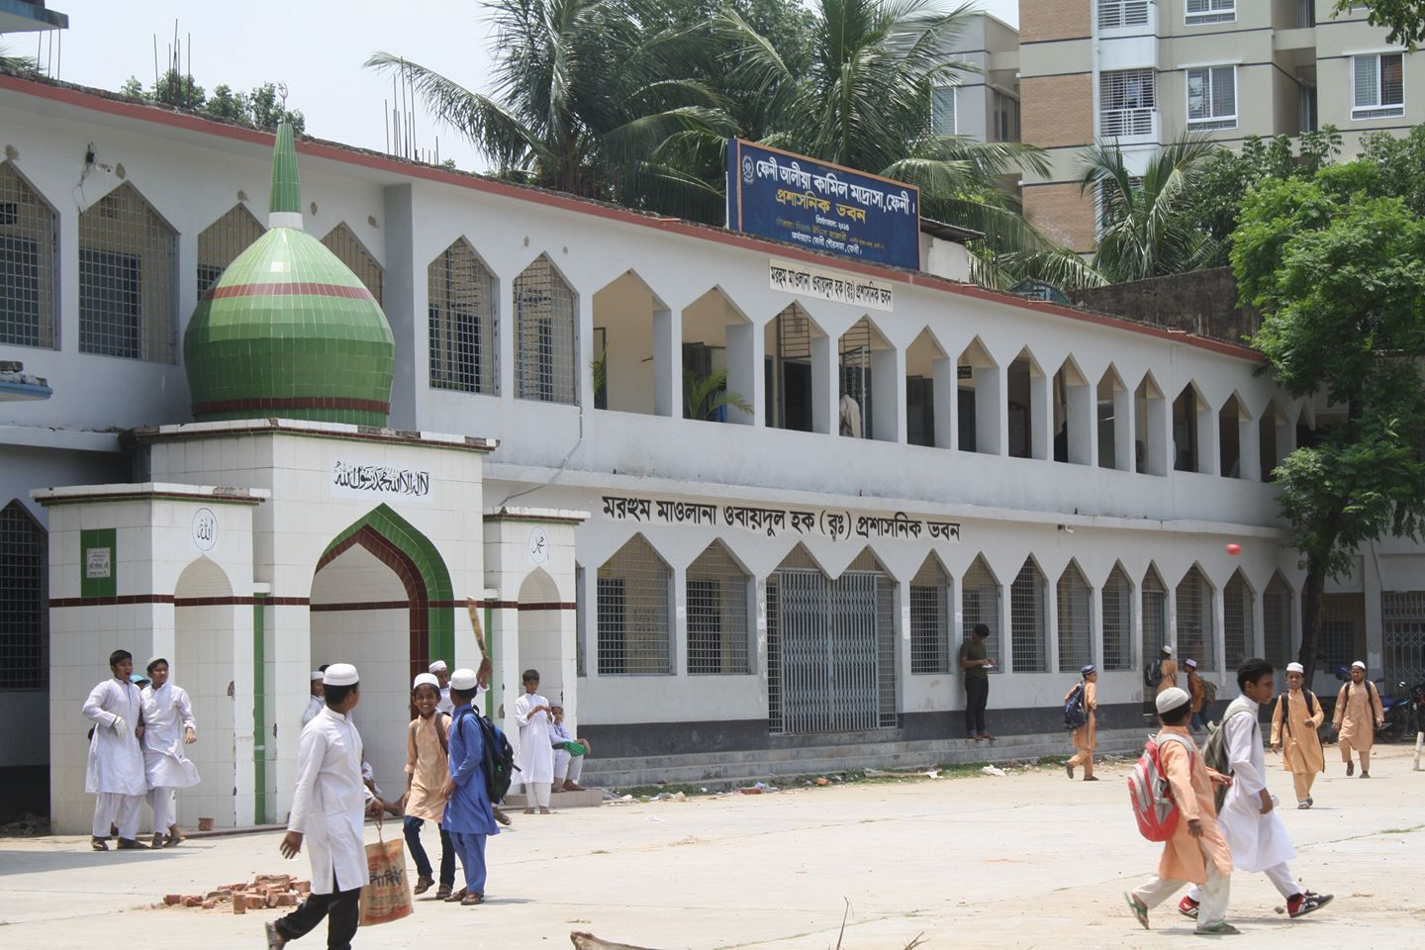
ফেনী আলীয়া কামিল মাদ্রাসা
সবাইকে ধন্যবাদ

